Slide 1
Современные подходы к реализации коррекционных занятий с детьми с интеллектуальной недостаточностью
Брилькова Галина Александровна, заместитель директора по учебно-воспитательной работе
ГУО «Гомельский областной центр коррекционно-развивающего обучения и реабилитации»

Slide 2
Источники планирования, организации и проведения коррекционных занятий
«Содержание и методика развития познавательной деятельности младших школьников с легкой интеллектуальной недостаточностью», 2009, Гладкая В.В., Зыгманова И.В., Мамонько О.В. и др,
Программа коррекционных занятий «Развитие познавательной деятельности учащихся с интеллектуальной недостаточностью. I–V классы», 2010, Гладкая В.В., Зыгманова И.В., Мамонько О.В. и др-
«Планирование коррекционных занятий по развитию познавательной деятельности в I–V классах первого отделения вспомогательной школы», 2014 , Шинкаренко В.А., Федоренко Т.А.,
«Рекомендации по календарному планированию коррекционных занятий по развитию познавательной деятельности с учащимися с легкой интеллектуальной недостаточностью», 2014, Шинкаренко В.А.
«Теоретические основы коррекционных занятий по развитию познавательной деятельности с учащимися с легкой интеллектуальной недостаточностью», 2016, Шинкаренко В.А.
Инструктивно-методическое письмо «О работе педагогических коллективов учреждений образования, реализующих образовательную программу специального образования на уровне общего среднего образования, образовательную программу специального образования на уровне общего среднего образования для лиц с интеллектуальной недостаточностью, в 2017/2018 учебном году»

Slide 3
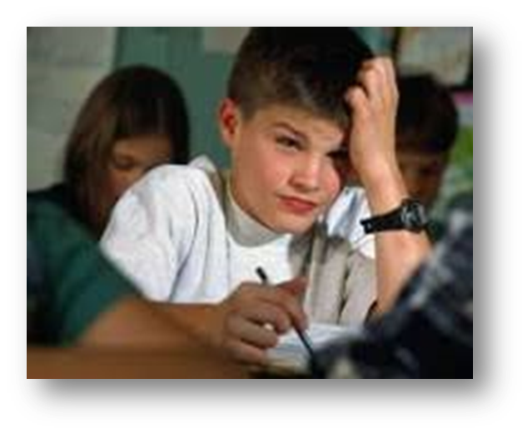
снижение способности к переносу прошлого опыта
внимание непроизвольное
память кратковременная
познавательная активность снижена
нарушены все виды мыслительной деятельности
все мыслительные операции развиваются замедленно
позднее и неполноценное формирование всех видов деятельности

Slide 4
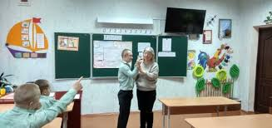

Slide 5
Почему?
Формирование мотивирующих предпосылок к учебной деятельности на коррекционных занятиях
Использование многократного повторения и закрепления (коррекционные занятия – учебные предметы – коррекционные занятия – учебные предметы)
Использование учебного материала в коррекционной работе формирует интерес к учебной деятельности

Slide 6
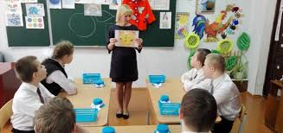
ЗАДАЧИ
ослабление нарушений развития восприятия, влияющих на процесс создания четких, полноценных образов окружающей действительности
ослабление нарушений развития мышления, влияющих на переработку и понимание информации, а также на процесс обобщения и применения знаний,
ослабление нарушений развития памяти, влияющих на процесс накопления впечатлений об окружающем мире,
ослабление нарушений развития речи, влияющих на процесс переработки и сохранения информации, обмена ею с другими людьми

Slide 7
РАЗДЕЛЫ
Развитие слухового восприятия и мышления
Развитие зрительного восприятия и мышления
Развитие пространственной ориентировки и мышления
Развитие мелкой моторики рук, артикуляционной моторики, кинестетического восприятия и мышления,
Развитие устной речи и мышления
Развитие языкового анализа и синтеза
Развитие памяти и мышления
тема занятий решает задачи нескольких разделов

Slide 8
варианты планирования
Номер темы | Разделы и темы занятий | Кол-во часов
I Развитие устной речи и мышления
I.1. | Осень | 2
I.2. | Мой класс, моя школа | 2
I.3. | Растения | 3
II Развитие восприятия, пространственной ориентировки, моторики, языкового анализа и синтеза, памяти и мышления
На материале учебных программ по русскому (белорусскому) языку и математике
II.1 | Обведение, раскрашивание, складывание из отдельных элементов букв и цифр | 2
II.2 | Нахождение и обведение букв и цифр; узнавание и дорисовка букв и цифр | 2
На материале учебной программы по математике
II.4 | Практические действия с предметными множествами и изображениями предметов в пределах 3 | 3

Slide 9
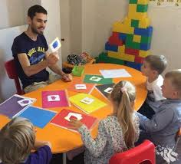
специфика реализации коррекционных занятий (Гладкая В.В./Шинкаренко В.А.)
Планирование в четких временных рамках (планируется кол-во занятий по определенным темам)
Определение задач на диагностической основе
Овладение умениями учебной деятельности -важнейший показатель развития у них познавательной деятельности
Эффективность образовательного процесса определяется интенсивностью за счет коррекционной работы в группах (не индивидуально)
«Положение о вспомогательной школе (вспомогательной школе-интернате)», п. 42

Slide 10
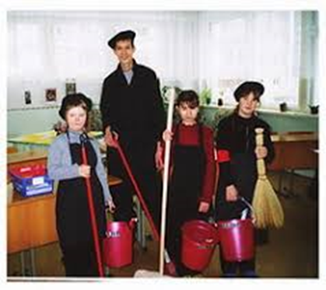
Традиционные способы в коррекционной педагогике
создание занимательных ситуаций
использование красочных наглядных пособий
поощрение достижений
обеспечение практического применения формируемых знаний и умений

Slide 11
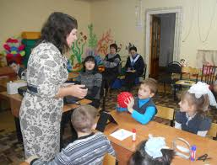
Структура занятия
1. Вводная часть,
2. Основная часть
2.1 подготовительный этап
2.2 формирующий этап
2.3 этап самостоятельной работы
3. Заключительная часть (рефлексия)

Slide 12
Факторы успешности
взаимосвязь учебной деятельности и коррекционной работы
реализация четких временных рамок при планировании тем календарного плана при одновременном использовании различных разделов действующей программы по РПД
диагностическая опора планирования коррекционной работы,
повышение эффективности через усиление интенсивности занятий
соблюдение специфических (известных и традиционных) условий образовательного процесса для детей с интеллектуальной недостаточностью

Slide 13
Л.С.Выготский
Л.С. Выготский пишет: «И вся психологическая ортопедия (коррекционной педагогики)… составлены из … бессмыслицы…Не сделает ли это скорее из нормального ребенка умственно отсталого? чем разовьет в отсталом не захваченные зубцами жизни механизмы поведения, психики, личности?..,мы этим ничего не воспитаем в отсталом ребенке, но еще глубже вгоним его в отсталость» [6, с. 59].
Л.С. Выготский не отрицает возможности использования различных упражнений, задействующих внимание, познавательные психические процессы, психомоторику, требующих мобилизации воли, но указывает, что они должны включаться в свойственные ребенку виды деятельности.

Slide 14
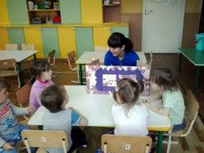
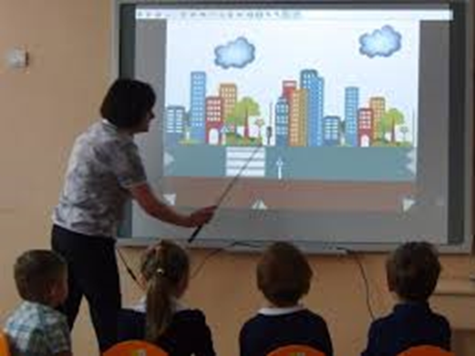
Современные подходы к реализации коррекционных занятий с детьми с интеллектуальной недостаточностью
Брилькова Галина Александровна, заместитель директора по учебно-воспитательной работе
ГУО «Гомельский областной центр коррекционно-развивающего обучения и реабилитации»

